Slide 1
COMISIÓN ESPECIAL INVESTIGADORA
EVALUACIÓN E IMPACTO DE LA LEY N° 19.542, QUE MODERNIZA EL SECTOR PORTUARIO ESTATAL
Francisco Moreno G.
Subsecretario de Hacienda
17 de abril de 2019

Slide 2
Ley N° 19.542 y Empresas Portuarias
Objetivos de la ley
Impulsar y dinamizar el proceso de inversión en infraestructura, tecnología y gestión portuaria.
Promover la competencia en el sector.
Lo anterior, para mejorar la posición competitiva del comercio exterior chileno. P
Pilares de la ley:
Descentralización de EMPORCHI en 10 empresas portuarias estatales.
Participación de los privados en el desarrollo de los puertos estatales.
El objeto principal: la administración, explotación, desarrollo y conservación de sus puertos y terminales, así como de los bienes que posean, incluyendo todas las actividades conexas necesarias, pudiendo cumplir este objetivo directamente o a través de terceros.
Destaca el rol estratégico de las empresas portuarias que es atraer inversión privada y crear condiciones favorables para el desarrollo de mayores niveles de competencia en el sector.

Slide 3
Empresas portuarias estatales
Ciudad | Nombre | Concesión
Arica | Empresa Portuaria Arica | Terminal Puerto Arica S.A.
 |  | Soc. Marítima Comercial SOMARCO Ltda.
Iquique | Empresa Portuaria Iquique | Iquique Terminal Internacional S.A.
Antofagasta | Empresa Portuaria Antofagasta | Antofagasta Terminal Internacional S.A
Coquimbo | Empresa Portuaria Coquimbo | Terminal Puerto de Coquimbo S.A.
Valparaíso | Empresa Portuaria Valparaíso | Terminal Pacífico Sur Valparaíso S.A.
 |  | Terminal Cerros de Valparaíso S.A.
 |  | ZEAL Sociedad Concesionaria S.A.
San Antonio | Empresa Portuaria San Antonio | San Antonio Terminal Internacional S.A.
 |  | Puerto Central S.A.
 |  | TERQUIM S.A.
 |  | PUERTO PANUL S.A.
Talcahuano | Empresa Portuaria Talcahuano-San Vicente | Talcahuano Terminal Portuario S.A.
 |  | San Vicente Terminal Internacional S.A.
Puerto Montt | Empresa Portuaria Puerto Montt | No Hay
Puerto Aysén | Empresa Portuaria Chacabuco | No Hay
Punta Arenas | Empresa Portuaria Austral | No Hay

Slide 4
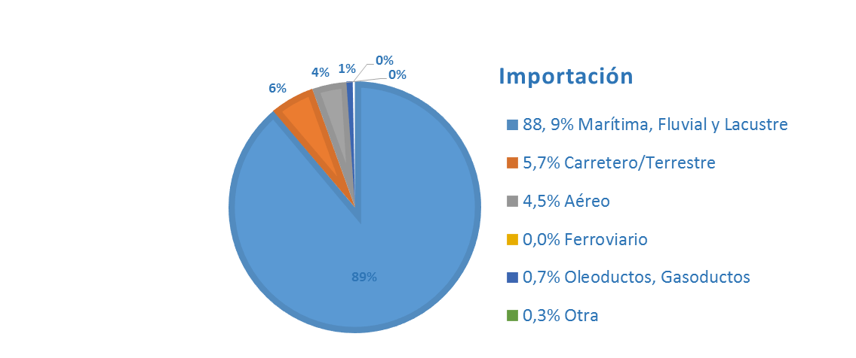
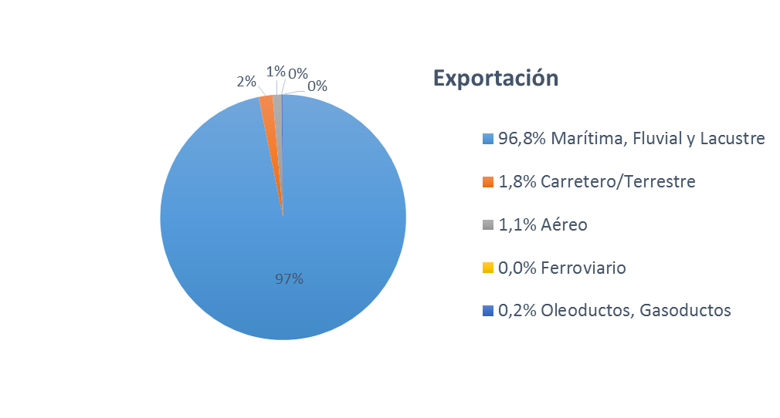
Relevancia del sector portuario para el desarrollo nacional y regional
Movimiento marítimo
Participación según vía de transporte (toneladas)

Slide 5
Movimiento marítimo: Puertos Estatales
0,4% Arica
0,4% Iquique
1,6% Antofagasta
0,4% Coquimbo
6,0% Valparaíso
13,4% San Antonio
32,85% MOVIMIENTO DE CARGA POR PUERTOS ESTATALES
4,5% Talcahuano
5,1% San Vicente
0,5% Puerto Montt
0,0% Castro
0,04% Chacabuco
0,0% Natales
0,6% Punta Arenas

Slide 6
Ley N° 19.542 y Empresas Portuarias
Las 10 empresas portuarias cuentan con autonomía en su gestión y con patrimonio propio, de duración indefinida y se relacionan con el gobierno a través del Ministerio de Transportes y Telecomunicaciones (MTT).
Se rigen por la ley N° 19.542, así como por las regulaciones aplicables a las sociedades anónimas abiertas.
Por tanto, entregan periódicamente sus estados financieros a la actual Comisión de Mercado Financiero (CMF)
Por ser empresas del Estado creadas por Ley, el Ministerio de Hacienda, para cada una de ellas:
Aprueba su presupuesto anual mediante decreto
Identifica los proyectos de inversión
Dispone del retiro de utilidades
Autoriza la contratación de deuda

Slide 7
EMPRESAS PORTUARIAS ESTATALES
PAGO DE IMPUESTO TERRITORIAL Y PATENTES COMERCIALES (MUNICIPIOS)
En Millones de $ de c/año
CONTRIBUCIONES Y PATENTES | 2012 | 2013 | 2014 | 2015 | 2016 | 2017 | 2018
EMPRESA PORTUARIA ARICA
Contribuciones | 212,4 | 235,8 | 291,1 | 333,3 | 349,0 | 355,6 | 494,7
Patentes | 291,7 | 287,6 | 287,4 | 309,0 | 313,8 | 322,6 | 328,6
EMPRESA PORTUARIA IQUIQUE
Contribuciones | 202,3 | 224,7 | 272,4 | 296,8 | 310,1 | 420,0 | 446,5
Patentes | 213,8 | 223,6 | 236,8 | 239,2 | 253,3 | 298,6 | 322,8
EMPRESA PORTUARIA ANTOFAGASTA
Contribuciones | 1.096,1 | 1.032,2 | 1.137,5 | 1.231,5 | 1.351,2 | 1.424,4 | 1.587,4
Patentes | 303,2 | 315,8 | 315,8 | 308,7 | 321,5 | 316,5 | 310,1
EMPRESA PORTUARIA COQUIMBO
Contribuciones | 37,6 | 29,1 | 30,2 | 31,6 | 32,9 | 35,5 | 47,9
Patentes | 36,8 | 41,3 | 40,0 | 38,4 | 32,6 | 26,3 | 36,8
EMPRESA PORTUARIA VALPARAÍSO
Contribuciones | 1.523,7 | 1.523,3 | 1.603,8 | 1.686,9 | 1.768,1 | 1.814,6 | 1.591,8
Patentes | 315,1 | 321,8 | 331,2 | 350,5 | 360,7 | 385,0 | 378,8
EMPRESA PORTUARIA SAN ANTONIO
Contribuciones | 792,8 | 1.110,7 | 1.296,8 | 1.587,2 | 1.519,8 | 1.639,5 | 1.559,1
Patentes | 314,1 | 321,2 | 332,1 | 345,6 | 360,6 | 371,0 | 377,5
EMPRESA PORTUARIA TALCAHUANO SAN VICENTE
Contribuciones | 198,2 | 221,0 | 260,9 | 291,4 | 313,8 | 429,1 | 328,2
Patentes | 220,7 | 276,0 | 332,4 | 340,7 | 349,6 | 349,7 | 353,2
EMPRESA PORTUARIA PUERTO MONTT
Contribuciones | 55,1 | 62,0 | 76,8 | 129,4 | 153,1 | 186,7 | 202,5
Patentes | 66,2 | 64,5 | 65,4 | 69,6 | 74,8 | 78,4 | 77,5
EMPRESA PORTUARIA CHACABUCO
Contribuciones | 10,9 | 13,4 | 15,9 | 17,4 | 18,3 | 26,1 | 38,3
Patentes | 36,8 | 37,9 | 38,5 | 38,2 | 38,2 | 32,0 | 37,1
EMPRESA PORTUARIA AUSTRAL (*)
Contribuciones | 98,3 | 86,4 | 105,5 | 116,6 | 131,8 | 274,9 | 356,5
Patentes | 107,8 | 97,8 | 84,2 | 78,1 | 102,9
Contribuciones | 4.227,5 | 4.538,5 | 5.090,8 | 5.722,1 | 5.948,2 | 6.606,4 | 6.653,0
Patentes | 1.906,2 | 1.987,5 | 2.063,8 | 2.118,1 | 2.208,1 | 2.180,2 | 2.222,4
Total General | 6.133,8 | 6.525,9 | 7.154,6 | 7.840,3 | 8.156,3 | 8.786,6 | 8.875,4
(*) Para los años 2017 y 2018 considera datos agregados.

Slide 8
Empresas Portuarias Estatales de la ley N° 19.542 Impacto
Interconexión Aduana-Puerto
Ámbito de Aplicación:
Solo referido a mercancías que salen legalmente del país, en forma temporal o definitiva, amparado en una DUS.
Principales Características:
Control automatizado del ingreso de cargas de exportación a las Zonas Primarias Portuarias, a través de la interoperabilidad de los sistemas informáticos de Aduana y Terminales portuarios.
Mayor trazabilidad de la carga de exportación.

Slide 9
Empresas Portuarias Estatales de la ley N° 19.542 Beneficios
Interconexión Aduana-Puerto
Lograr interoperabilidad de sistemas entre Aduana y Empresas portuarias o Terminales.
Controlar los ingresos físicos de carga de exportación a zona primaria, generando como consecuencia una base de datos con identificación de unidades de transporte.
Reducción de tiempo de ingreso.
Minimizar los trámites administrativos asociados.
Optimizar recursos.
Entregar herramientas de apoyo para la fiscalización en línea, aprovechando la integración de los sistemas.
Análisis previo de información.
Mayor trazabilidad de la carga.

Slide 10
Gracias
Francisco Moreno G.
Subsecretario de Hacienda
17 de abril de 2019

